Slide 1
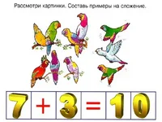
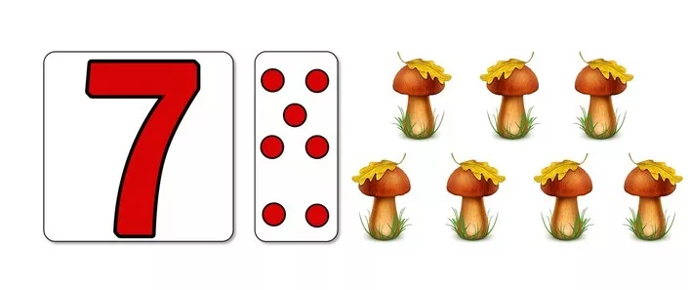
АХСААН ААТ - САҤА ЧААҺА
Ахсаан аат (нууч. Имя числительное) - саҥа ирээтэ. Бирэдимиэт ахсаанын эбэтэр ааҕыллар бэрээдэгин көрдөрөр
Аттарыы ахсаан аат - хас да тыл ситиминэн бэриллэр аат: уон биир, сүүс уон икки.
Судургу ахсаан аат - биир тылынан бэриллэр аат: икки, сүүс, тыһыынча.

Slide 2

Ахсаан аат биhиги олохпутугар
1828 (тыhыынча аҕыс сүүс сүүрбэ аҕыс)
507 (биэс сүүс сэттэ)
150-ча (сүүс биэс уонча)
27,7 (сүүрбэ сэттэ сыалай сэттэ)
74 (сэттэ уон түөрт)
7-лии (сэттэлии)
9-сус (тохсус)
Кривошапкина Валентина Семеновна
ГБПОУ «ХОК»
им.Н.Е. Мординова-Амма Аччыгыйа

Slide 3
Чинчийэргэ сорудахтар, ыйытыылар.
1. 5,12,2000 сыл,3/4 Бу чыыhылалары тылынан суруйан көр. Чыыhыланы тылынан суруйуу тыл үөрэҕэр үгүс буолар. Онон маннык ахсааны, чыыhыланы кэриччи ааҕыыга предмет хаhыс буоларын бэлиэтиир тыллар… ………………………………….. аат диэн ааттаналлар эбит (ситэрэн биэр) | 1. Бэйэн төрөөбүт сылгын, ыйгын, күҥҥүн суругунан суруй. Ахсаан ааты аннынан тарт. 2. Ахсаан ааттаах өс хоhоонун суруй.

Slide 4
1. Бэриллибит ахсаан ааттарга ыйытыыта туруор, үрдүлэригэр суруй , кэтээн көр, ахсаан аат ханнык ыйытыыларга эппиэттиир эбитий?
сүүрбэ, сүүсчэкэ, төрдүс алтыа, үс гыммыт биирэ.
Бэриллибит этиигэ ахсаан ааттар ханнык чилиэн буолбуттарын өйдөөн көр: Үhүстэр быйыл бары лааҕырга сынньаннылар. Икки саарба атахтаhан сыталлар үһү (таабырын). Икки төгүл икки-түөрт. | Бэриллибит этиини этии чилиэннэринэн ырыт, ахсаан аат ханнык этии чилиэнэ буолбутугар болҕомтоҕун уур: Үс сыл устатыгар түөртэ кэлэн барда.

Slide 5
Ахсаан аат тутулунан арааhа
№ | ТУТУЛА | ХОЛОБУРДАР | Сыыппаранан суруллуулара
1 | Судургу | Биир, сэттэ, уон, сүүс, тыhыынча | 1, 7, 10, 100, 1000
2 | Уустук | Сүүрбэ биэс, үс сүүс биэс, икки тыhыынча уон | 25, 305, 2010
3 | Паараласпыт | Үс-түөрт, бэhис-алтыс, бастакы-иккис | 3-4, 5-6, 1-2

Slide 6
Ахсаан ааттар суолталарынан бөлөхтөрө
Төhө ахсаан аат (Төhө? Хас?) | Кэрискэ ахсаан аат (Хаhыс?) | Үллэhик ахсаан аат (Хастыы? Төһөлүү?) | Барыллааhын ахсаан аат (Хас? Төһө?) | Бытархай ахсаан аат (Хас гыммыт хаhа?)
1828 507 74 | 9-сус | 7-лии | 150-ча | 27,7

Slide 7
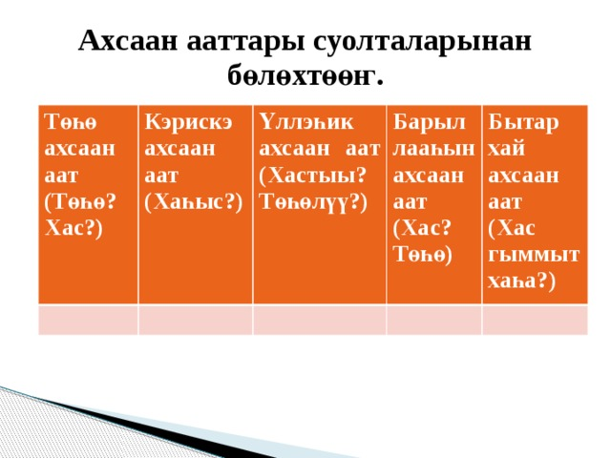
Алталыы, биэс, икки гыммыт биирэ, сэттэлии, төрдүс, нуул сыалай биэс дэһээтэй, алтыс, мөлүйүөн, биэстии, сүүрбэччэ, түөр уонча, үс гыммыт иккитэ, сүүс, биэс уончака, түөртүү, сүүрбэ биирис.

Slide 8

Суоту суоттааң
8,1 - 5, 46 = 2, 64
24,2 + 0, 867 = 25, 067
Бытархай ахсаан аат

Slide 9
Ахсаан аат норуот тылынан уус-уран айымньытыгар
Аҕыс тиистээх да, бэйэтэ аhаабат, адаар муостааҕы аhатар баар үһү.
төһө ахсаан аат

Slide 10

Ахсаан аат норуот тылынан уус-уран айымньытыгар
Сарсыарда түөрт атахтаах, күнүс икки атахтаах, киэhэ үс атахтаах баар үһү.
(киhи үнэрэ, хаамара, кырдьан тайахтанара)
төһө ахсаан аат

Slide 11

Ахсаан аат норуот тылынан уус-уран айымньытыгар
…Абааhы кыыhа кийииккитин хаңыл ат атаҕар баайыҥ, оттон уолгутун ый …... хонугун мэлдьи сүүрүктээх ууга оҕустарың, этин-хаанын бырта5ын, үөнүн-көйүүрүн ыраастатың…
( «Биэс ынахтаах Бэйбэрикээн эмээхсин»
норуот остуоруйата)
төһө ахсаан аат

Slide 12
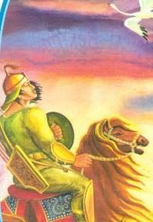
Ахсаан аат норуот тылынан уус-уран айымньытыгар
…Ол оҕо, арай,
…… хоноот – биирдэнэн,
……. хоноот – иккилэнэн,
….. хоноот – үстэнэн
Үөскүлэңник үүммүт,
Омуннаахтык улааппыт…
(С.С.Васильев-Борогонскай «Эрчимэн Бэргэн»)
төһө ахсаан аат

Slide 13
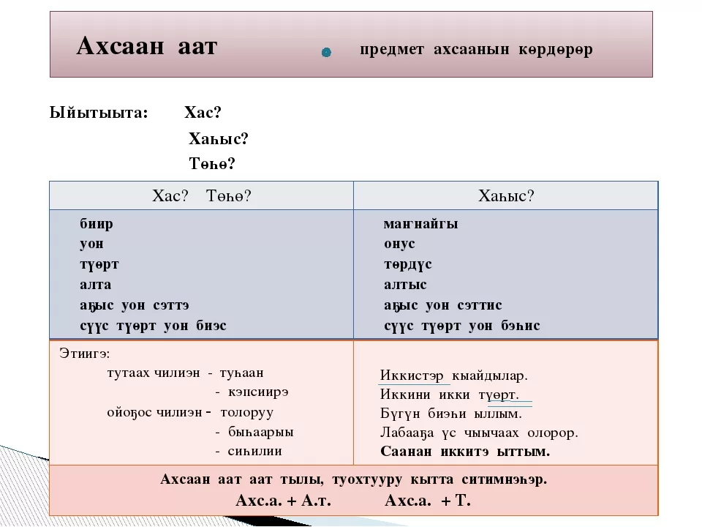

Slide 14

Ахсаан ааттары туhанан кылааскыт эбэтэр нэhилиэккит туhунан тиэкистэ оңоруң

